Slide 1
1. Стартовый экран
Marathon Skills 2016 – Find out more information
MARATHON SKILLS 2016
Это меню предоставляет доступ к большему количеству информации о марафоне и связанных предметах.
Информация о MARATHON SKILLS 2016
Marathon Skills 2016
Насколько долгий марафон
BMI калькулятор
BMR калькулятор
18 дней 8 часов и17 минут до старта марафона!

Slide 2
2. Информация о Marathon Skills 2016
Marathon Skills 2016 – About Marathon Skills 2016
Назад
MARATHON SKILLS 2016
Эта страница дает информацию о текущем марафоне на 2016.
Это дает информацию о гонке, включая интерактивную карту.
Информация о Marathon Skills 2016
Карта марафона
(Нажмите чтобы открыть интерактивную карту)
Информация о Навыках Марафона 2016 пойдет сюда. Информация может покрыть расположение, время, расстояние, рекордные времена, достопримечательности, и т.д.
Дополнительные сведения. Дополнительные сведения. Дополнительные сведения. Дополнительные сведения. Дополнительные сведения. Дополнительные сведения. Дополнительные сведения.
Дополнительные сведения. Дополнительные сведения. Дополнительные сведения. Дополнительные сведения. Дополнительные сведения. Дополнительные сведения. Дополнительные сведения. Дополнительные сведения.
Photo
Photo
Photo
Photo
18 дней 8 часов и17 минут до старта марафона!

Slide 3
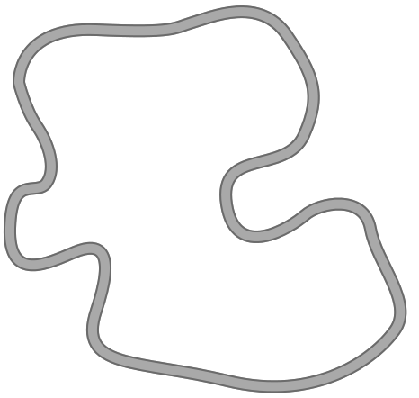
3. Интерактивная карта
Marathon Skills 2016 – Interactive map
Назад
Интерактивная карта Marathon Skills 2016
Это - интерактивная карта марафона. Это показывает путь, используемый для марафона и всех различных особенностей пути.
Это выдвинет на первый план предметы, такие как стенды напитка, туалеты, контрольно-пропускные пункты, достопримечательности, и т.д.
1
Checkpoint 1
Особенности:
Стенд питья
Энергетические батончики
Туалет
Медицинский пункт
❒
8
2
3
7
4
6
5

Slide 4
4. Насколько долгий марафон
Marathon Skills 2016 – How long is a marathon
Назад
MARATHON SKILLS 2016
Это - интерактивная страница, которая объясняет, какой длины марафон с точки зрения расстояния и время.
Насколько долгий марафон?
Имя выбранного пункта
скорость
Дистанция
выбранное photo
Photo 1
Название 1
Photo 2
Название 2
Photo 3
Название 3
Photo 4
Информация о скорости выбранного пункта и сколько времени это взяло бы, чтобы закончить марафон.
Название 4
Photo 5
Название 5
18 дней 8 часов и17 минут до старта марафона!

Slide 5
5. BMI калькулятор
Marathon Skills 2015 – BMI calculator
Назад
MARATHON SKILLS 2016
Эта страница позволяет незарегистрированным пользователям вычислить их индекс массы тела (BMI).
BMI калькулятор
Информация о том что такое BMI и как калькулятор работает
②
Здоровый
⓪
Мужской
①
Женский
Рост:
170
см
Вес:
70
кг
Рассчитать
Отмена
24.2
Недостаточный
Здоровый
Избыточный
Ожирение
18 дней 8 часов и17 минут до старта марафона!

Slide 6
6. BMR калькулятор
Marathon Skills 2015 – BMR calculator
Назад
MARATHON SKILLS 2016
Эта форма позволяет рассчитать их индекс BMR (минимальное количество энергии).
BMR калькулятор
Информация о том что такое BMR и как рассчитываются результаты
Информация о показателях калорий показывается здесь
Уровни активности
❒
Ваш BMR
⓪
Male
①
Female
Это описание всех уровней активности
Сидячий: описание…
Маленькая активность: описание…
Средняя активность: описание…
Сильная активность: описание…
Максимальная активность: описание…
1,670
Ежедневно тратится калорий

Рост:
180
см
70
Сидячий:
2,004
Вес:
кг
Маленькая активность:
2,296
Возраст:
30
лет
Средняя активность:
2,589
Рассчитать
Отмена
Сильная активность:
2,881
Максимальная активность :
3,173
18 дней 8 часов и17 минут до старта марафона!

